Slide 1
Alejo Martín Arias Filippo
UAL Inventarium
Una aplicación web para la gestión de inventario y préstamos

Slide 2
¿Qué es UAL Inventarium?

Slide 3
¿Qué se quería conseguir con esta aplicación?
Llevar un registro del inventario del Departamento de Informática
Que el estudiantado y el personal docente e investigador realicen solicitudes de préstamos para los distintos elementos ofertados dentro de la página
Que los técnicos de servicio puedan gestionar estas solicitudes más el seguimiento del inventario dentro del edificio

Slide 4
Objetivos secundarios
Modo adaptativo
Importación de datos
Tres tipos de datos: inventario, fungibles o kits
Ver seguimiento de los préstamos realizados sobre los objetos

Slide 5
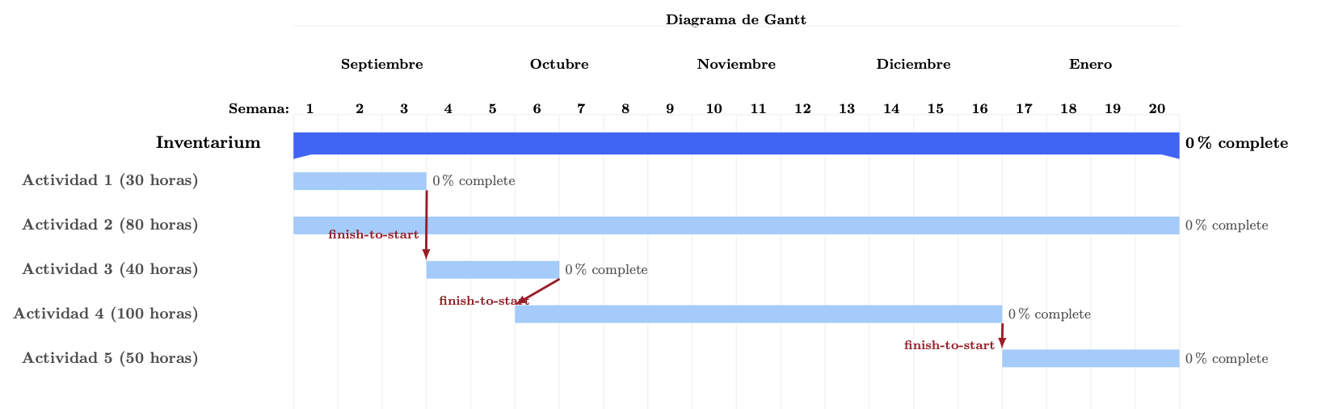
Planificación del desarrollo del proyecto
Actividad 1: Reuniones iniciales con los clientes.
Actividad 2: Planificación y elaboración del desarrollo del proyecto.
Actividad 3: Preparación del entorno de trabajo.
Actividad 4: Construcción de la aplicación.
Actividad 5: Testeo, comprobación de la aplicación y comprobación de errores

Slide 6
Estimación de tiempo inicial y real

Slide 7
Hardware, software y servicios utilizados
Ordenador portátil y de sobremesa
Docker
Látex
MySQL Workbench
Node JS
Angular 12

Slide 8
Configuración del entorno
GitHub
Máquina virtual en Google Cloud
Visual Studio Code

Slide 9
Objetivos de la configuración del entorno

Slide 10
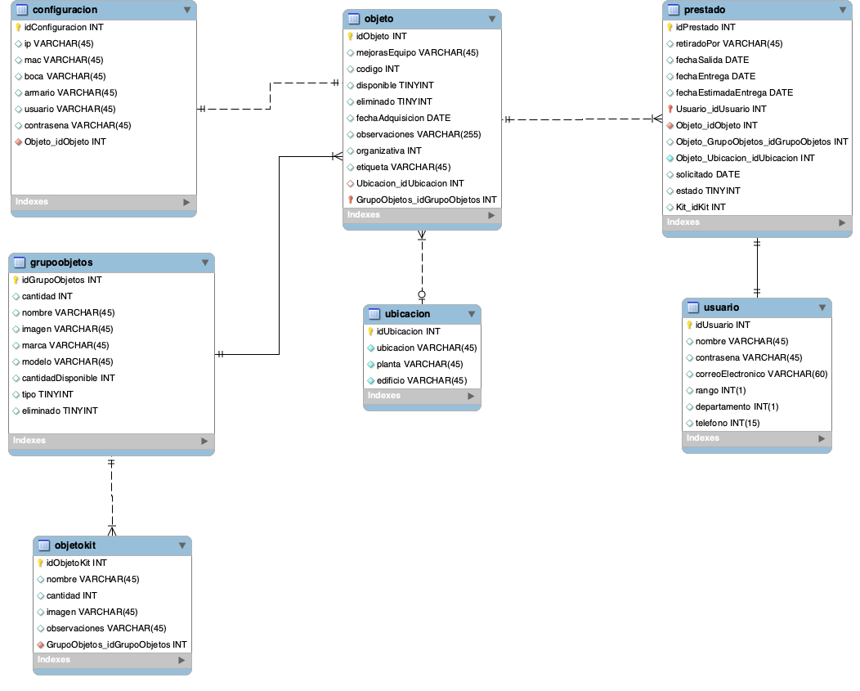
Diseño final de la base de datos

Slide 11
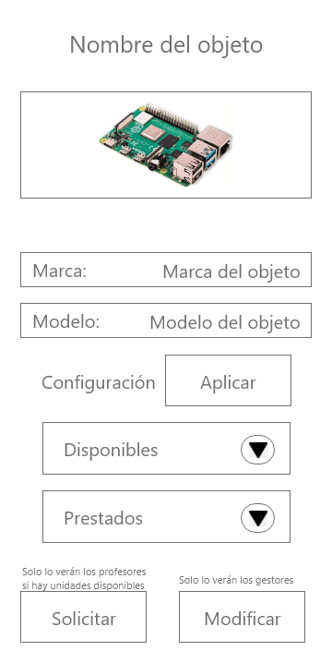
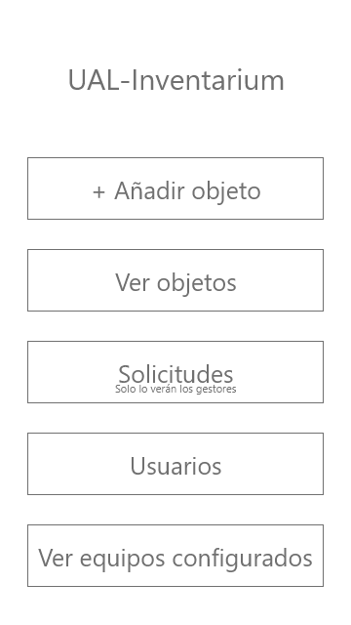
Diseño inicial de la aplicación

Slide 12
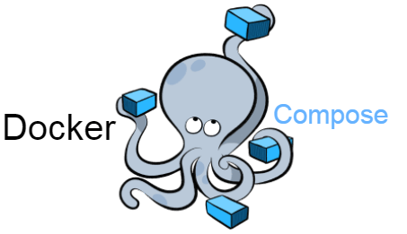
¿Qué es Docker Compose?

Slide 13
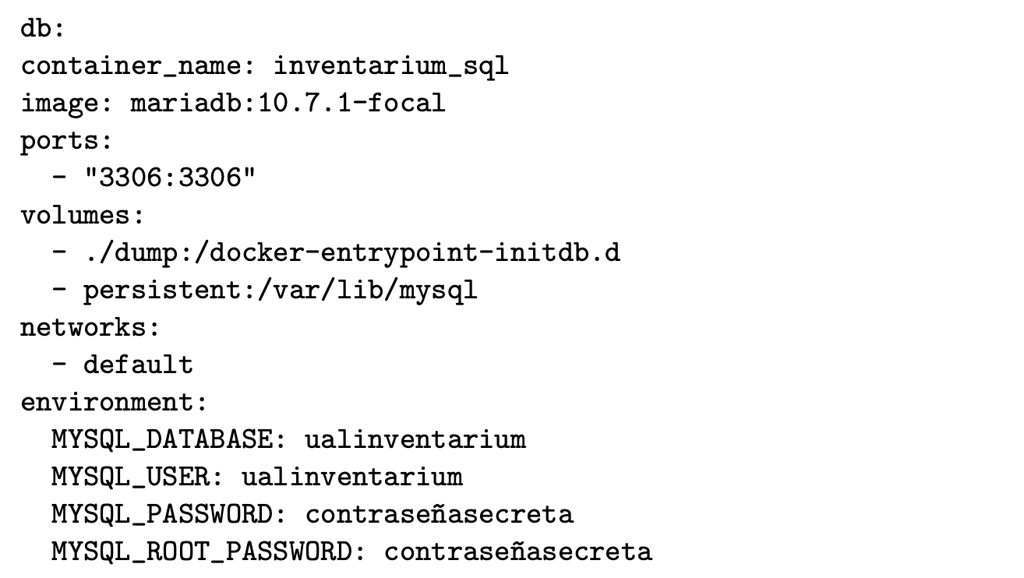
Creación de la base de datos

Slide 14
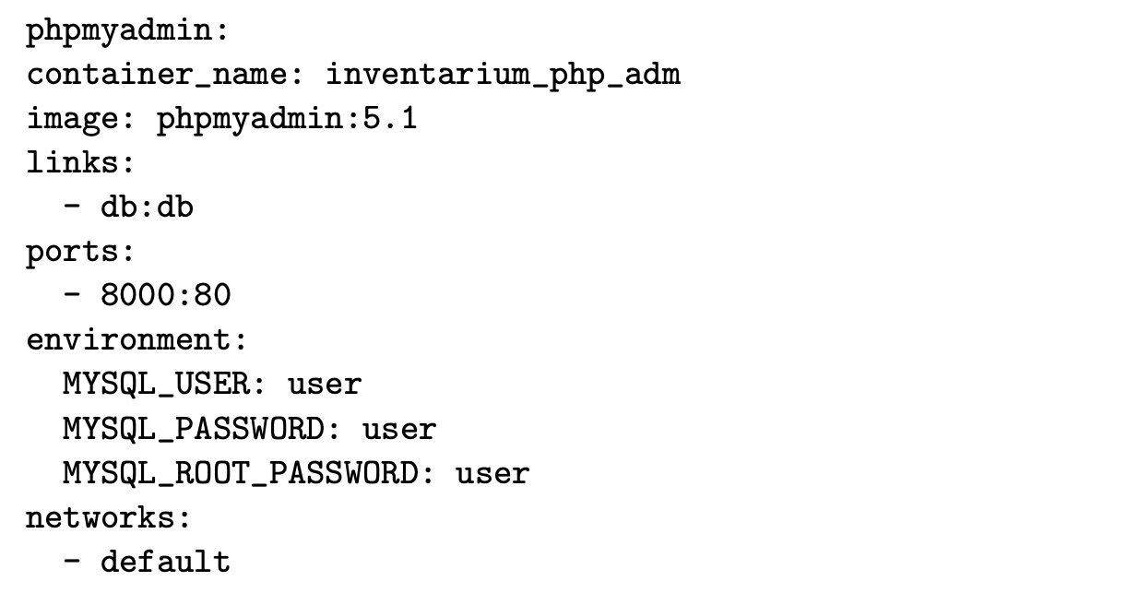
PHPMyAdmin en Docker

Slide 15
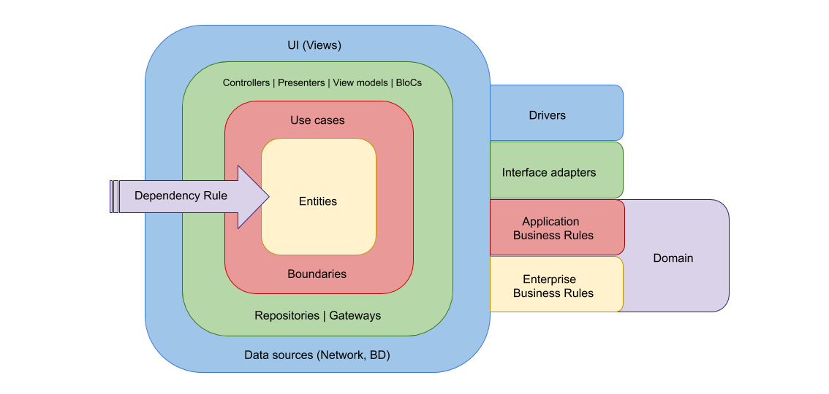
Arquitectura limpia – Clean Architecture

Slide 16
Creación de la Interfaz de Programación de Aplicaciones (API)
images
node_modules
routes
mail
services
index.js

Slide 17
Funcionamiento de la API
Métodos de petición de HTTP
GET
POST
PUT
DELETE
Gestión de archivos con Express
Formidable

Slide 18
Creación del proyecto Angular
Componentes
Servicios
Interfaces

Slide 19
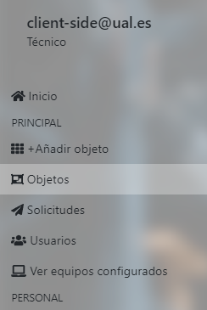
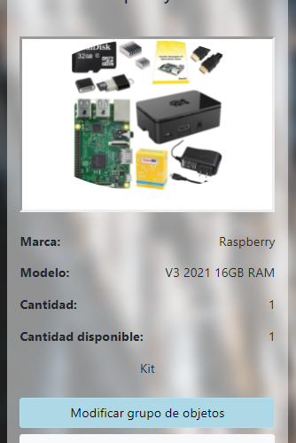
Diseño final de la aplicación

Slide 20
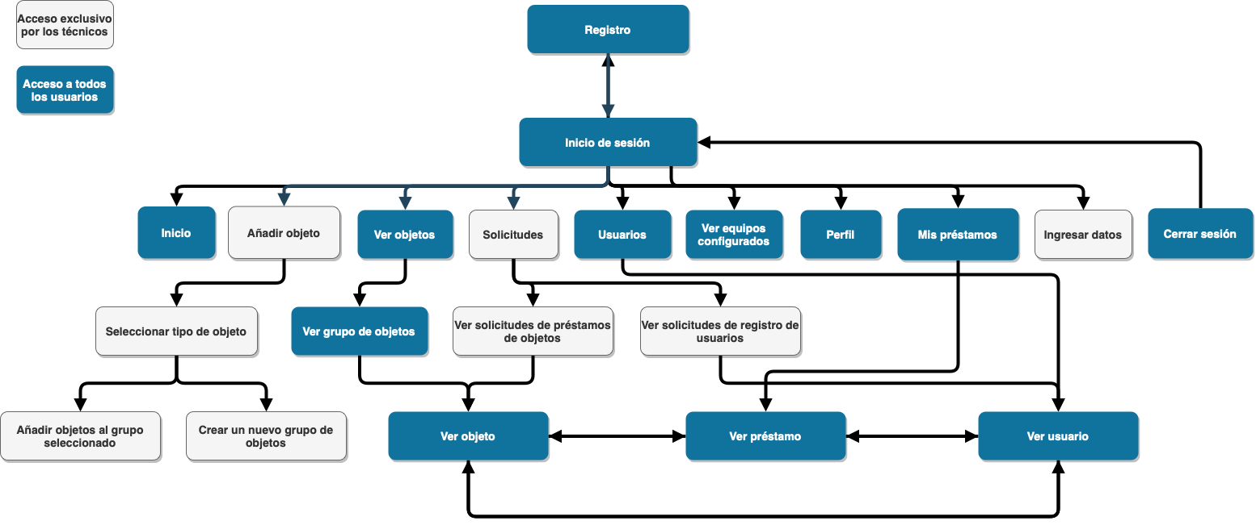
Routing de la aplicación

Slide 21
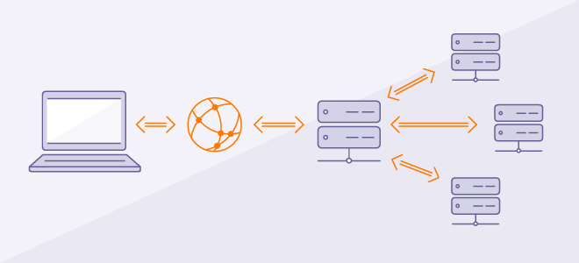
Creación del proxy para Inventarium

Slide 22
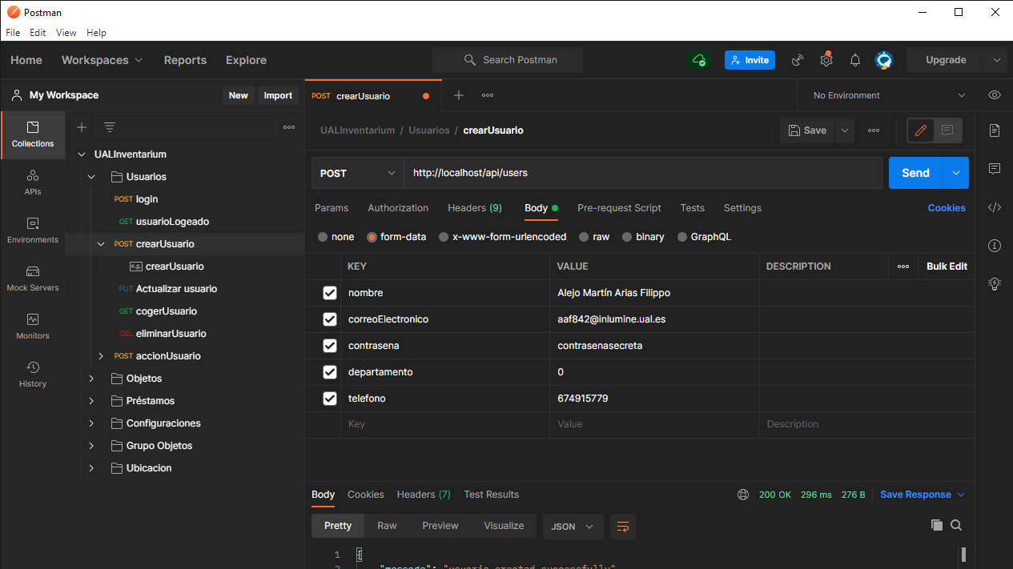
Creación de pruebas unitarias

Slide 23
Ampliación de las funcionalidades de UAL Inventarium

Slide 24
Objetivos de las mejoras
Seguridad
Escalabilidad
Comunicación

Slide 25
Tokenización de la API
Consultas
Seguridad del acceso a la página

Slide 26

Copias de seguridad
MySQL-Backup

Slide 27

Servidor de correo

Slide 28
Volcado de datos

Slide 29

Balanceo de cargas en Docker Swarm

Slide 30
Reflexiones finales
Integración de las tecnologías en el día a día del ser humano
Aspectos a considerar del entorno de trabajo en la nube

Slide 31
Presentación de la aplicación

Slide 32
¿Alguna pregunta?

Slide 33
Muchas gracias

